Slide 1
«ЦОР на уроках английского языка»
Автор: Учитель английского язака
Фароян Лали Аскоевна
МАОУ СОШ №35 им. Безкровного А.Д.

Slide 2
Популярные цифровые платформы: Kahoot Duolingo Storybird Ted-Ed Quizizz

Slide 3
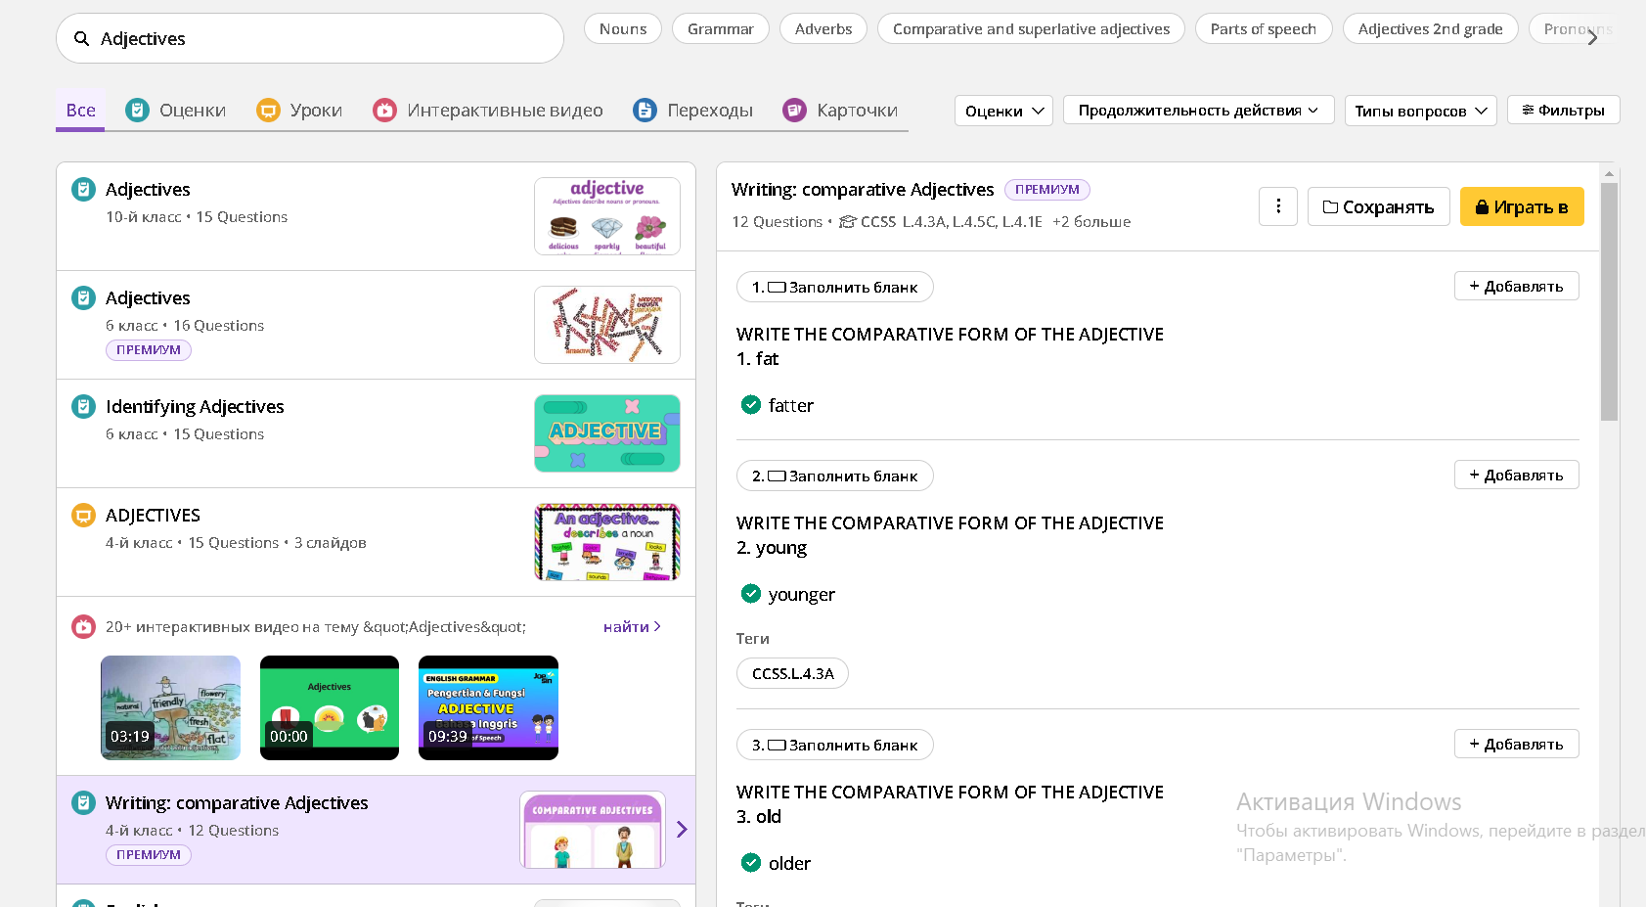

Slide 4
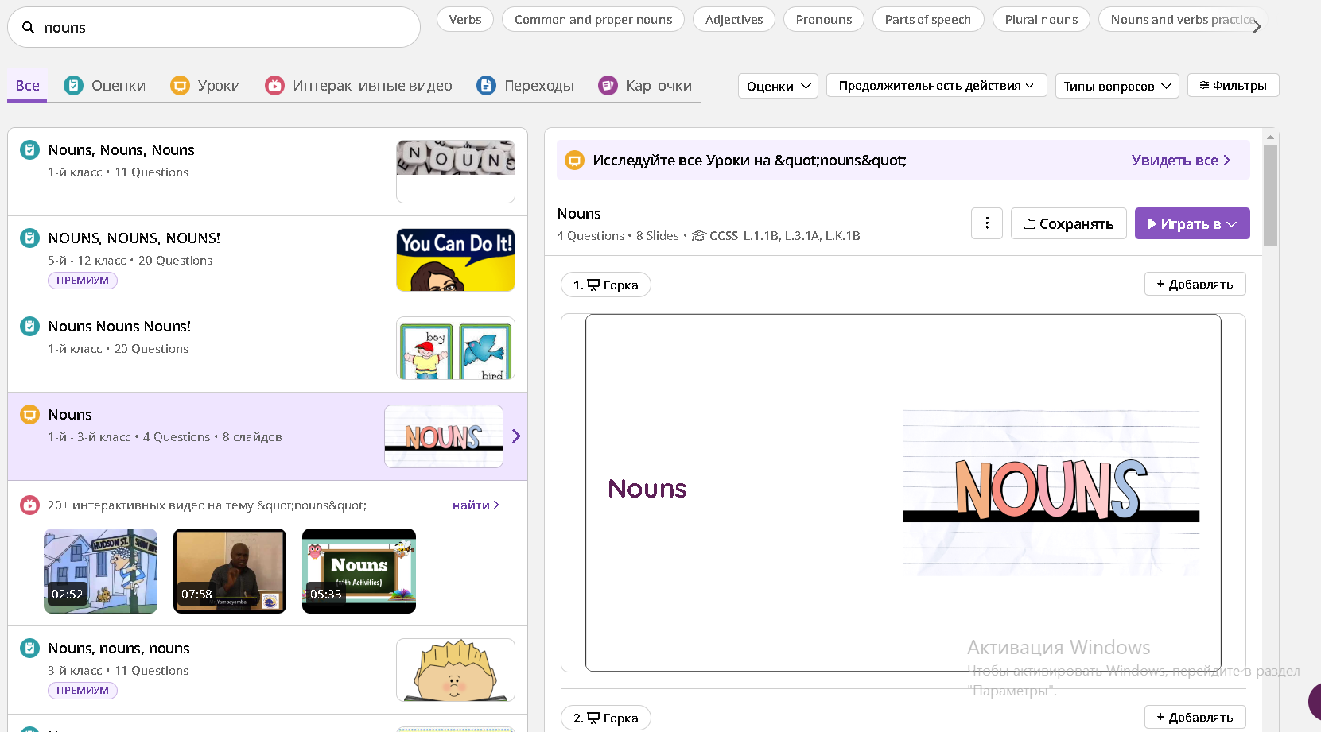

Slide 5
Электронное приложение к учебнику Spotlight. Файл-Index, папка FSCOMMAND

Slide 9
СПАСИБО ЗА ВНИМАНИЕ

